Slide 1
МПО руководителей ШСП «Профилактика буллинга в школьной среде с применением медиативных технологий»

Slide 2

Тра́вля (бу́ллинг — англ. bullying)
агрессивное преследование одного из членов коллектива (особенно коллектива школьников и студентов, но также и коллег) со стороны другого, но также часто группы лиц, не обязательно из одного формального или признаваемого другими коллектива.

Slide 3
Положение ребенка в классе вплоть до подросткового возраста на 90% зависит от того, как к нему относится учитель.
А у первоклашек – на все 100%.
Notes:
3

Slide 4
Причины буллинга:
представление о том, что агрессивное поведение допустимо;
желание заслужить авторитет в глазах друзей и сверстников;
желание привлечь внимание влиятельных взрослых;
скука;
вымогательство;
компенсация за неудачи в учёбе или общественной жизни, а также от давления родителей;
хулиганское поведение может также быть характерным для детей, которые стали жертвами жестокого обращения или отсутствия внимания.

Slide 5
Факторы, способствующие развитию буллинга в классе/школе:
Отсутствие контроля за поведением на переменах.
Позиция безразличия у детей в отношении насилия со стороны сверстников.
Равнодушие как установка – со стороны педагогов.

Slide 6
6 основных стратегий вмешательства в ситуацию буллинга
Традиционный дисциплинарный метод (наказания, угрозы, вызов родителей);
Поддержка и помощь жертве буллинга;
Медиация (решение конфликта с помощью посредника в переговорах);
Метод восстановления;
Метод групповой поддержки;
Метод разделенной ответственности.

Slide 7
Медиативные технологии – способы разрешения разногласий и предупреждения конфликтов
Медиативные техники
Мультфильмы, притчи, флештренинги
Метафорические карты
Психологические игры
Техники фототерапии
Инструменты коучинга.

Slide 8
Алгоритм действий волонтёров и специалистов школьной службы примирения в случае буллинга

Slide 9
1. Анализ информации, создание «антибуллинговой» команды специалистов, которая будет работать по этому направлению: психологи, психотерапевты, педагоги, социальные педагоги, родители.
Участие руководителя ШСП в работе «антибуллинговой» команды.
Проведение волонтёрами ШСП анкетирования и опросов учащихся по проблемам буллинга
Определение проблемных классов, параллелей.

Slide 10
2. Составление комплексного плана действий помощи школьному коллективу.
Включение мероприятий ШСП в план действий ОУ (проведение восстановительных программ между участниками буллинга, кругов ценностей, кругов сообществ, профилактических занятий).

Slide 11
3. Обсуждение с педагогическим коллективом, родительским активом и администрацией школы программы помощи.
Выступление руководителя ШСП на педагогическом совете, родительских собраниях.

Slide 12
4. В случаях реальной криминальной опасности, подключение правоохранительных органов, а при подозрении на психическое (наркологическое) неблагополучие – психиатров и наркологов.
Информирование специалистов в случаях криминальной опасности, угрозе жизни и здоровью участников ВП или третьих лиц.

Slide 13
5. Принять экстренные меры по защите жертв от дальнейшей агрессивной экспансии, руководствуясь принципом реабилитации насильников.
Мониторинг ситуации после проведения восстановительных программ с участниками буллинга.

Slide 14
6. Грамотно поддерживать пострадавших детей и родителей.
Проведение волонтёрами ШСП в классах, где были случаи буллинга, циклов профилактических занятий, направленных на формирование общечеловеческих ценностей и поддержку жертв буллинга.

Slide 15
7. Составление плана профилактики буллинга в детских сообществах:
1) профилактика первичная – исключение условий и возможностей развития буллинга;
2) профилактика вторичная – своевременное выявление буллинга и принятие мер, препятствующих его распространению;
3) профилактика третичная - работа по поддержанию антибуллинговых достижений после прерывания последних случаев буллинга в сообществе.
Включение мероприятий ШСП (проведение восстановительных программ, кругов ценностей, кругов сообществ, профилактических занятий с учащимися 3-9 классов) в план действий по профилактике буллинга в ОО.

Slide 16
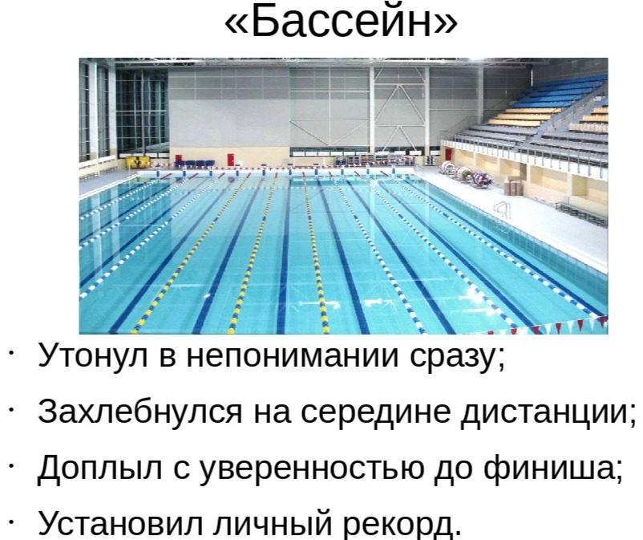

Slide 17


Slide 18
Неволина Ольга Михайловна педагог-психолог МБОУ «ВОК»
СП Администрация комплекса, ведущий ВП, руководитель МСП
Верещагинского городского округа
8-902-63-266-93 olga.elohova.87@mail.ru

